Slide 1
আজকের ক্লাসে সবাইকে স্বাগতম

Slide 2
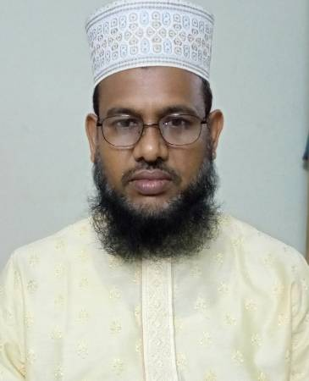
تعريف المعلم/ শিক্ষক পরিচিতি
المحاضر لللغة العربية
حيرافورعالم مدرسة
ساتخيل - نواخالي
رقم الجوال: 01712137320
মোঃ রকিব উদ্দীন মোল্লা
আরবী প্রভাষক
হীরাপুর আলিম মাদ্রাসা
চাটখিল, নোয়াখালী।
মোবাইল নং ০১৭১২ ১৩৭৩২০

Slide 3
পাঠ পরিচিতি/تعريف الدرس
শ্রেণি-আলিম ২য় বর্ষ
বিষয়ঃ ফিকহ ২য় পত্র
অধ্যায়ঃ দ্বিতীয়
সময়ঃ৪০মিনিট।
الصف العالم
الموضوع – اللورقة اللثانية للفقه االدرس الثانى
الوقت -40 دقيقة

Slide 4
আজকের পাঠ
اعلان الدرس
الامر و اقسامه
আমর ও তার প্রকার সমুহ

Slide 5
এই পাঠ শেষে শিক্ষার্থীরা……………
امر এর সংজ্ঞা বলতে পারবে।
امر এর প্রকারভেদ জানতে পারবে।
امر এর প্রকারভেদ সমুহের বিস্তারিত বর্ণনা করতে পারবে।

Slide 6
الأمر অর্থ-নির্দেশ, হুকুম বা আদেশ সূচক শব্দ
قال صاحب نورالأنوار
هو قول القائل لغيره على سبيل الاستعلاء “افعل”
নুরুল আনওয়ার গ্রন্থাকার বলেন-
আমর হলো, বক্তা নিজেকে বড় মনে করে অন্যজনকে বলা যে, ‘তুমি কর’।

Slide 7
আমর দ্বারা কি وجوب তথা আবশ্যকতা সাব্যস্থ হয়?
অর্থাৎ আমর দ্বারা কি শুধু ওয়াজিব সাব্যস্ত হয় নাকি মুস্তাহাব অথবা মুবাহ তথা বৈধতাও সাব্যস্ত হতে পারে?
বিভিন্ন মত নিন্মে বর্ণ্না করা হল
এক. একদলের মতে আমর দ্বারা মুস্তাহাব সাব্যস্ত হয়।
তাদের দলিল-
فكاتبوهم ان علمتم فيهم خيرا...
দুই. অন্যদলের মতে আমর দ্বারা বৈধতাও সাব্যস্ত হতে পারে। তাদের দলিল-
واذا حللتم فاصطادوا...
তিন. হানাফিদের মতে আমর দ্বারা শুধু ওয়াজিব সাব্যস্ত হয়। তাদের দলিল-
وَمَا كَانَ لِمُؤْمِنٍ وَلَا مُؤْمِنَةٍ إِذَا قَضَى اللَّهُ وَرَسُولُهُ أَمْرًا أَن يَكُونَ لَهُمُ الْخِيَرَةُ مِنْ أَمْرِهِمْ

Slide 8
চার. অন্যদলের মতে আমর তাওয়াক্কুফ তথা অপেক্ষা করাও সাব্যস্ত করতে পারে।
তাদের দলিল/যুক্তি:
আমর ১৬ অর্থ বহন করে। সুতরাং আমাদেরকে অপেক্ষা করতে যে কখন কোন অবস্থা আসে। অবস্থানুযায়ী আমরের ভিন্ন ভিন্ন অর্থ হবে।

Slide 9
আমর কি তাকরার তথা বারবার পালন করার দাবি করে?
এক. এক দলের মতে, আমর বারবার পালন করার দাবি করে।
দলিল- আকরা ইবনে হাবিসের হজ্জ সম্পর্কে রাসূল সা. কে যে প্রশ্ন করেছিলেন…
দুই. শাফেয়ীদের মতে সবব তথা কারণ বারবার আসলে আমরও বারবার আদায় করার দাবি করে
দলিল- وان كنتم جنبا فاطهروا...
তিন. হানাফিদের মতে আমর কোন অবস্থাতেই তাকরারের দাবি করেনা।
দলিল- صلو অথবা কোন মালিক বলল একটা পণ্য ক্রয় করতে তখন কর্মচারির উপর কেবল একবারই আবশ্যক হবে; বারবার নয়।

Slide 10
রাসূল (সা) এর কাজ কি ”আমর” এর অন্তর্ভুক্ত?
হানাফি মাজহাব এর মতে রাসূল এর কাজ আমরের অন্তর্ভুক্ত নয়।
উদাহরহণ:
এক. রাসূল স. এর নামাজরত অবস্থায় জুতা খোলার ঘটনা।
দুই. রাসূল স. এর ইফতার বিহীন রোজা রাখার বিষয়।
এই উদাহরণগুলো প্রমাণ করে রাসূল সা. এর কাজ আমরের অন্তর্ভুক্ত নয়।

Slide 11
শাফেয়ী মাজহাবের মতে …
রাসূল স. এর কাজ আমরের অন্তর্ভুক্ত।
উদাহরণ:
খন্দকের যুদ্ধে রাসূল সা. চার ওয়াক্ত নামাজ পড়তে পারেননি যুদ্ধের জন্য। তখন তিনি ধারাবাহিকভাবে এই নামাজগুলি আদায় করেন এবং সাহাবিদেরকে বলেন তোমরা আমার মত করে নামাজগুলি আদায় করে নাও।
এই উদাহরণ প্রমাণ করে রাসূল স. এর কাজ আমরের অন্তর্ভুক্ত

Slide 12
হানাফিদের জবাব…
তারা বলেন,
এখানে রাসূলের কাজের মাধ্যমে ওয়াজিব হয়নি বরং রাসূলের কথার মাধ্যমেই ওয়াজিব সাব্যস্ত হয়েছে। যেমন, রাসূল বলেছেন যে আমার মত তোমরা আদায় কর নাও।

Slide 13
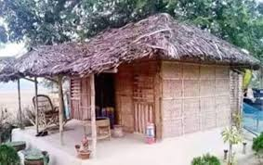
বাড়ীর কাজ
নীচের প্রশ্ন গুলো বাড়ি হতে লিখে আনবে-
এক – আমরের সংজ্ঞা বর্ণনা কর।
দুই- আমর কি অজুবের সম্ভাবনা রাখে?

Slide 14
شكرا لكم الى اللقاء –ان شاء الله
الوداع

